Slide 1
Webpack介绍

Slide 2
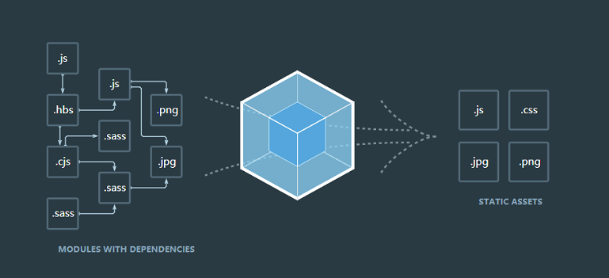
介绍
本质上，webpack 是一个现代 JavaScript 应用程序的静态模块打包器(module bundler)。 webpack视HTML，JS，CSS，图片等文件都是一种 资源 ，每个资源文件都是一个模块（module）文件，当 webpack 处理应用程序时，它会递归地构建一个依赖关系图(dependency graph)，其中包含应用程序需要的每个模块，然后将所有这些模块打包成一个或多个 bundle。

Slide 3
Webpack特点
1、把一切都视为模块：不管是 CSS、JS、Image 还是 HTML 都可以互相引用，通过定义 entry.js，对所有依赖的文件进行跟踪，将各个模块通过 loader 和 plugins 处理，然后打包在一起。
2、按需加载：打包过程中 Webpack 通过 Code Splitting 功能将文件分为多个 chunks，还可以将重复的部分单独提取出来作为 commonChunk，从而实现按需加载。
3、对 CommonJS 、 AMD 、ES6的语法做了兼容

Slide 4
webpack整体认知
​ webpack的核心概念分为 入口(Entry)、加载器(Loader)、插件(Plugins)、出口(Output);
Plugins用于解决 loader 无法实现的其他事情。
例如：
1、对loader打包后的模块文件（bundle.js）进行二次优化处理
2、提供辅助开发的作用
入口(Entry)：入口起点告诉 webpack 从哪里开始，并根据依赖关系图确定需要打包的文件内容
加载器(Loader)：webpack 将所有的资源（css, js, image 等）都看做模块，但webpack 只能处理JS。因此，loader用于对模块的源代码进行转换。
Notes:
入口(Entry)：入口起点告诉 webpack 从哪里开始，并根据依赖关系图确定需要打包的文件内容
加载器(Loader)：webpack 将所有的资源（css, js, image 等）都看做模块，但webpack 只能处理JS。因此，loader用于对模块的源代码进行转换。loader 可以使你在 import 或“加载”模块时预处理文件。
loader 类似于其他构建工具中“任务(task)”，并提供了处理前端构建步骤的强大方法。
Plugins用于解决 loader 无法实现的其他事情，也就是说loader是预处理文件，那plugin 就是后处理文件。
例如：
1、对loader打包后的模块文件（bundle.js）进行二次优化处理，例如：代码压缩从而减小文件体积
2、提供辅助开发的作用：例如：热更新（浏览器实时显示）

Slide 5
Webpack教程
中文文档：
https://www.webpackjs.com/concepts/
入口与出口
webpack.config.js
const path = require('path'); module.exports = { entry: './path/to/my/entry/file.js', output: { path: path.resolve(__dirname, 'dist'), filename: 'my-first-webpack.bundle.js' } };
entry 属性指定一个入口起点（或多个入口起点）。默认值为 ./src。
output 属性告诉 webpack 在哪里输出它所创建的 bundles，以及如何命名这些文件，默认值为 ./dist。
在上面的示例中，我们通过 output.filename 和 output.path 属性，来告诉 webpack bundle 的名称，以及我们想要 bundle 生成(emit)到哪里。

Slide 6
Webpack教程
webpack.config.js
const path = require('path'); const config = { output: { filename: 'my-first-webpack.bundle.js' }, module: { rules: [ { test: /\.txt$/, use: 'raw-loader' } ] } }; module.exports = config;
loader
loader 让 webpack 能够去处理那些非 JavaScript 文件（webpack 自身只理解 JavaScript）。
本质上，webpack loader 将所有类型的文件，转换为应用程序的依赖图（和最终的 bundle）可以直接引用的模块。
在 webpack 的配置中 loader 的两个属性：
1、test 属性，用于标识出应该被对应的 loader 进行转换的某个或某些文件。
2、use 属性，表示进行转换时，应该使用哪个 loader。
webpack 编译器碰到「在 require()/import 语句中被解析为 '.txt' 的路径」时，在对它打包之前，先使用 raw-loader 转换。

Slide 7
Webpack教程
插件(plugins)
webpack.config.js
const HtmlWebpackPlugin = require('html-webpack-plugin'); // 通过 npm 安装 const webpack = require('webpack'); // 用于访问内置插件 const config = { module: { rules: [ { test: /\.txt$/, use: 'raw-loader' } ] }, plugins: [ new HtmlWebpackPlugin({template: './src/index.html'}) ] }; module.exports = config;
loader 被用于转换某些类型的模块，而插件则可以用于执行范围更广的任务。
插件的范围包括，从打包优化和压缩，一直到重新定义环境中的变量。插件接口功能极其强大，可以用来处理各种各样的任务。
使用一个插件：
1、 require() 它，然后把它添加到 plugins 数组中。
2、使用 new 操作符来创建它的一个实例
更多插件查询：https://www.webpackjs.com/plugins/

Slide 8
Webpack教程
模式
webpack.config.js
通过选择 development 或 production 之中的一个，来设置 mode 参数，你可以启用相应模式下的 webpack 内置的优化。
module.exports = { mode: 'production' };
开发环境和生产环境
（1）开发环境与生产环境分离的原因如下：
在开发环境中，我们使用热更新插件帮助我们实现浏览器的自动更新功能，我们的代码没有进行压缩，如果压缩了不方便我们调试代码等等，所以以上这些代码不应出现在生产环境中。
生产环境中，我们把项目部署到服务器时，我们会对代码进行各种各样的优化，比如压缩代码等等，这时候我们不应该把这些代码放到开发环境中，不利于代码开发和调试。
总结：针对以上这些说明，我们很有必要把区分开发环境与生产环境分离。
（2）开发环境的配置和生产换环境配置的区别。
开发环境有的配置，生产环境不一定有，比如说热更新时使用到的HotModuleReplacementPlugin。
生产环境有的配置，开发环境不一定有，比如说用来压缩js用的UglifyJsPlugin。。

Slide 9
webpack和gulp的区别
gulp是前端自动化构建工具，强调的是前端开发的工作流程，我们可以通过配置一系列的task，定义task处理的事情（代码压缩、合并、编译、浏览器实时更新等），然后定义执行顺序，来让gulp执行这些task，从而构建项目的整个前端开发流程，自动化构建工具并不能把所有模块打包到一起，也不能构建不同模块之间的依赖关系。
webpack是 JavaScript 应用程序的模块打包器，强调的是一个前端模块化方案，更侧重模块打包，我们可以把开发中的所有资源（图片、js文件、css文件等）都看成模块，通过loader（加载器）和plugins（插件）对资源进行处理，打包成符合生产环境部署的前端资源。
Notes:
https://www.jianshu.com/p/8ff8e71dcbc6

Slide 10
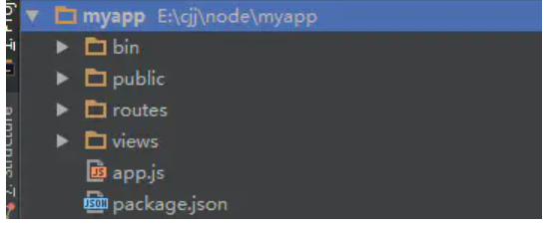
Webpack+express+vue实例
创建基本项目
Express myapp

Slide 11
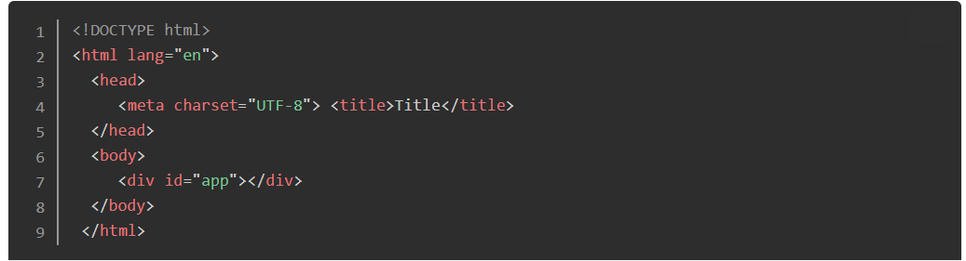
Webpack+express+vue实例
在根目录下创建index.htm

Slide 12
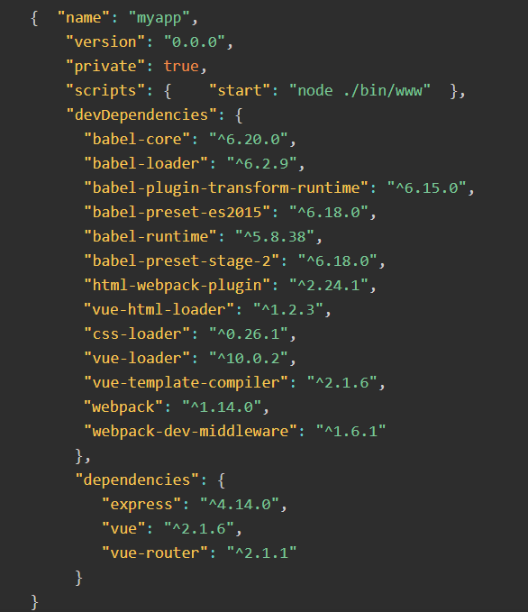
Webpack+express+vue实例
替换package.json来导入依赖

Slide 13
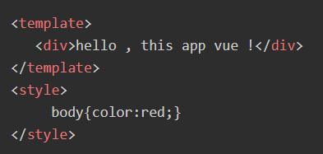
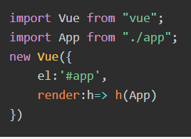
Webpack+express+vue实例
在根目录下添加src文件，然后创建app.vue和main.js
app.vue
main.js

Slide 14
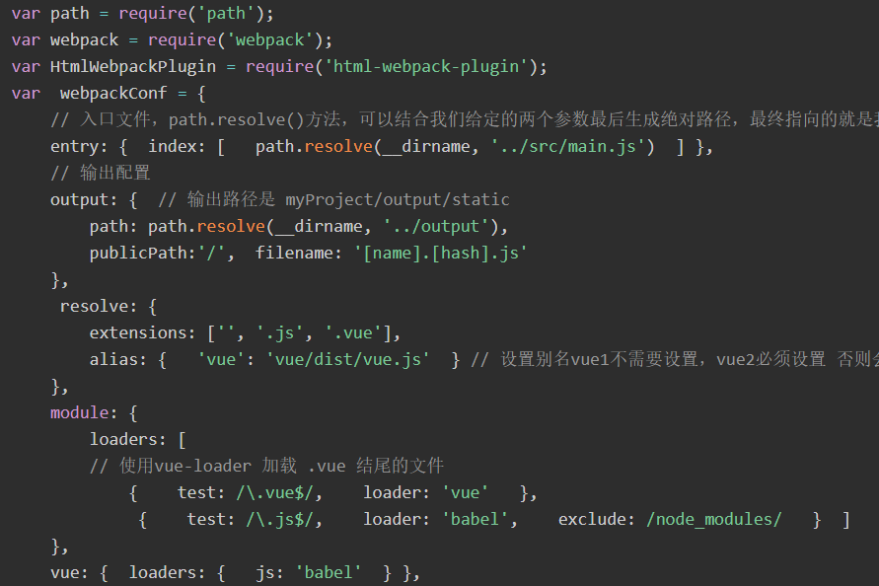
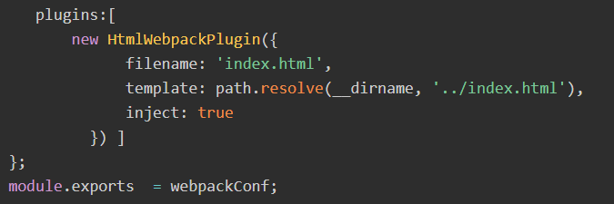
Webpack+express+vue实例
创建webpack.base.conf.js

Slide 15
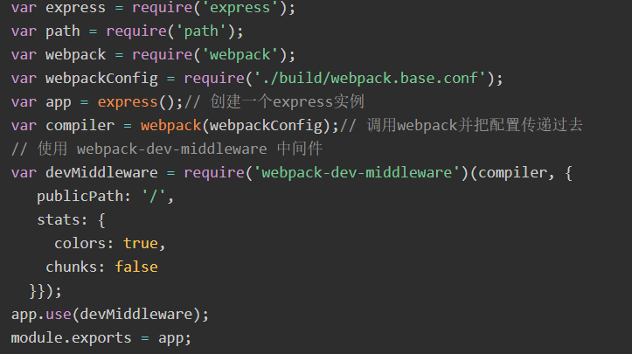
Webpack+express+vue实例
修改app.js
然后npm install
npm start
一个简单的例子就跑起来了。

